Slide 1


Slide 2


Informe de Seguimiento a la Ejecución del Plan Anual de Gestión (PAG) III Trimestre 2024
Informe de seguimiento a la ejecución del Plan Anual de Gestión (PAG) IV Trimestre 2024
Oficina Asesora de Planeación
Oficina Asesora de Planeación
Noviembre de 2024
Febrero de 2025

Slide 3
Plan Anual de Gestión PAG IV trimestre 2024
1

Slide 4



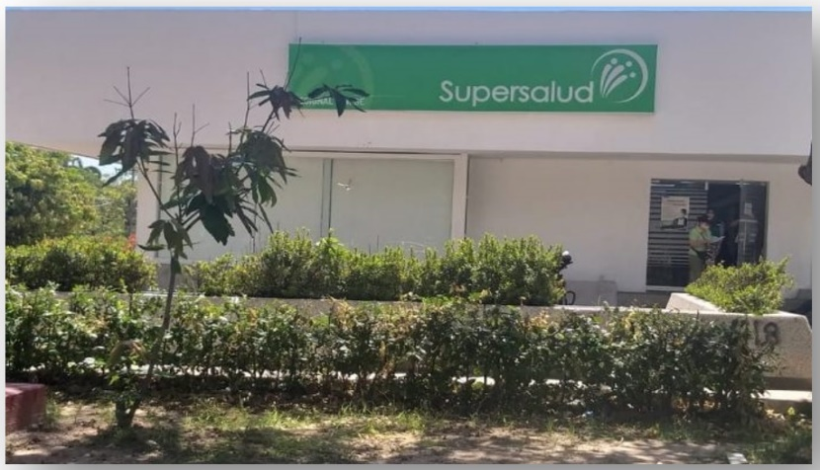

Grupos de Valor
ALTA DIRECCIÓN
FUNCIONARIOS DE LA ENTIDAD
La caracterización de grupos de valor se realizó a través de la medición de variables que buscan focalizar acciones tendientes a la mejora institucional de acuerdo con el documento de adaptación de Función Pública de la guía metodológica.
VIGILADOS
CIUDADANÍA EN GENERAL
La información relacionada en los diferentes Planes Estratégicos Institucionales se utiliza como consulta y seguimiento de los grupos de valor e interés identificados y relacionados.

Slide 5
Grupos Poblacionales
Indígenas
Población Negra o Afrocolombiana
Niños y Niñas
Desplazados y víctimas del conflicto armado
Población Con discapacidad
Pueblo Rom (Gitanos)
Son poblaciones cuyas condiciones y prácticas sociales, culturales y económicas, los distinguen del resto de la sociedad y que han mantenido su identidad a lo largo de la historia, como sujetos colectivos que aducen un origen, una historia y unas características culturales propias, que están dadas en sus cosmovisiones, costumbres y tradiciones. https://www.minsalud.gov.co/proteccionsocial/promocion-social/Paginas/grupos-etnicos.aspx https://www.supersalud.gov.co/es-co/atencion-ciudadano/informacion-para-poblacion-vulnerable
Mujeres
Comunidad LGTBI
Juventud
Población Raizal
Personas Mayores
Pueblo Palenquero

Slide 6

¿Cuánto Avanzó le Entidad en la Ejecución del PAG?
Los resultados obtenidos contribuyeron al cumplimiento de los Objetivos de Desarrollo Sostenible, Objetivos Estratégicos, procesos y procedimientos de la Superintendencia Nacional de Salud, en concordancia con la alineación estratégica del plan.
Durante el cuarto trimestre de 2024 se ejecutó el 97% del 100% de las metas programadas.

Slide 7

Porcentaje de avance de actividades que aportan al cumplimiento de las ODS
SALUD Y BIENESTAR
ALIANZA PARA LOGRAR LOS OBJETIVOS
INDUSTRIA, INNOVACIÓN E INFRAESTRUCTURA
PAZ, JUSTICIA E INSTITUCIONES SOLIDAS
80%
93%
100%
100%
Notes:
ODS: Algunos indicadores de Innovación y Desarrollo alineados a “Industria Innovación e Infraestructura” no alcanzaron la meta propuesta , DI10 de 5 actividades programadas se realizaron 3.

Slide 8








Avance en la Ejecución de Objetivos Institucionales
93%
93%
98%
100%
100%
100%
100%
100%
Fortalecer la inspección, vigilancia y control del aseguramiento en salud
Promover y fortalecer la participación ciudadana para la defensa de los derechos de los usuarios del sector salud
fortalecer a través de mecanismos de IVC la oportunidad en la generación y flujo de los recursos del Sistema General de Seguridad Social en Salud y los regímenes especiales y exceptuados
Proteger los derechos y reconocer las obligaciones y deberes de los distintos actores participantes en el sector salud, a través de las funciones jurisdiccionales y de conciliación.
Promover el mejoramiento de la calidad en la atención en salud
Adelantar los procesos de intervención forzosa administrativa aplicando mecanismos de seguimiento a los agentes interventores, liquidadores y contralores y realizar inspección, vigilancia y control a las liquidaciones voluntarias con el fin de proteger los derechos de los afiliados y recursos del sector salud.
Fortalecer la capacidad institucional de la Superintendencia Nacional de Salud
Consolidar la Superintendencia Nacional de Salud como un organismo técnico, rector del sistema de vigilancia, inspección y control.

Slide 9
Avance en la ejecución de actividades asociadas a las Dimensiones del MIPG.
Evaluación de resultados 100%
Gestión con Valores para Resultados
100%
Direccionamiento Estratégico
89%
A
C
E
G
B
D
F
Talento Humano
93%
Control Interno
100%
Información y Comunicación
95%
Gestión del Conocimiento y la innovación
95%

Slide 10





Cumplimiento Ejes y Objetivos Estratégicos frente al PAG 2023
01
02
03
04
Confianza y Credibilidad
Capacidad Resolutiva y Proactividad
Capacidad Institucional
Participación Social
Fortalecer la confianza y credibilidad de los habitantes del territorio nacional frente al máximo órgano de inspección, vigilancia y control del sector salud. (100%)
Fortalecer la capacidad institucional de la SNS aumentando la presencia y visibilidad institucional territorial. (99%)
Promover e incentivar el desarrollo de mecanismos de participación ciudadana. (100%)
Aumentar la capacidad resolutiva y la proactividad de la Superintendencia Nacional de Salud. (95%)

Slide 11



Porcentaje de Avance por Tipo de Indicador
EFICACIA
100 %
EFICIENCIA
100 %
EFECTIVIDAD
81 %

Slide 12
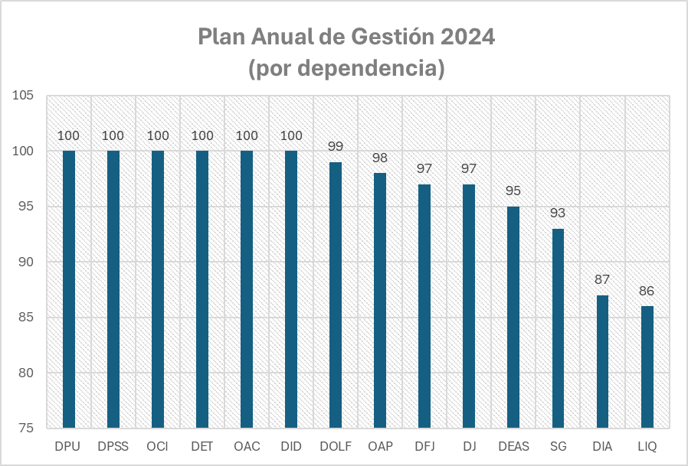
Reporte PAG 2024 por Dependencias
Actividades
Meta
Frecuencia
DIA: Delegatura de Investigaciones Administrativas
DEAS: Delegatura para Entidades de Aseguramiento en salud.
DFJ: Delegatura para la función Jurisdiccional y de Conciliación.
DET: Delegatura para Entidades Territoriales.
DPU: Delegatura para la Protección al Usuario.
DOLG: Delegatura para Operadores Logísticos de Tecnologías en salud y Gestores Farmacéuticos.
DPSS: Delegatura para Prestadores de Servicios de Salud.
DID: Dirección de Innovación y Desarrollo.
DJ: Dirección Jurídica.
OAC: Oficina Asesora de Comunicaciones.
OAP: Oficina Asesora de Planeación.
OL: Oficina de Liquidaciones.
OCI: Oficina de Control Interno
SG: Secretaria General
Porcentaje de cumplimiento

Slide 13
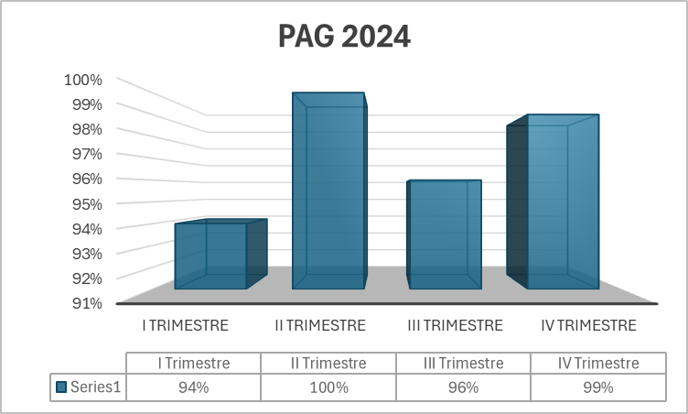
Promedio de ejecución trimestral al Plan Anual de Gestión 2024
Porcentaje de cumplimiento AÑO 2024: 97%

Slide 14

Para ver el Avance detallado de Ejecución por dependencias abrir el archivo en modo presentación y dar clic en el enlace.
https://docs.supersalud.gov.co/PortalWeb/planeacion/OtrosDocumentosPlaneacin/CC-72%20Informe%20PAG%20IV%20trim%202024.pdf
Oficina Asesora de Planeación.

Slide 15


